Slide 1
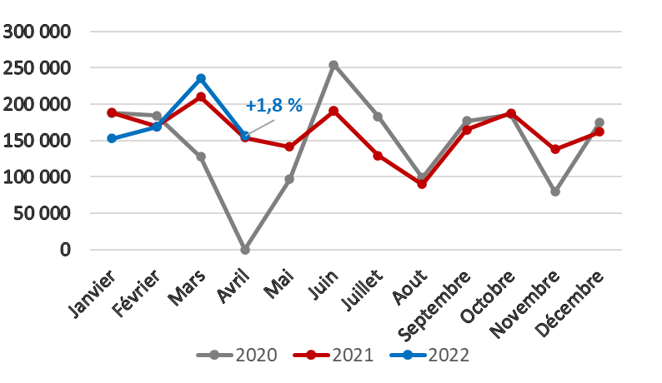
Baromètre des commandes
Voitures particulières du CCFA
Source : CCFA et CSIAM

Slide 2
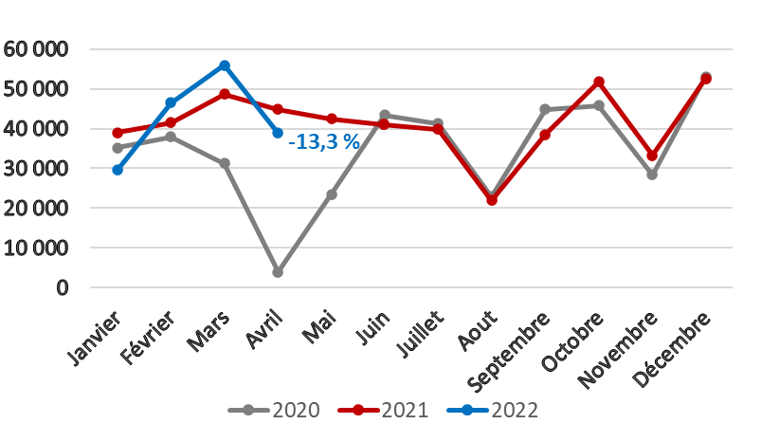
Baromètre des commandes
Véhicules utilitaires légers du CCFA
Source : CCFA et CSIAM

Slide 3
Baromètre des commandes
VP et VUL du CCFA
Voitures particulières | 2021 | 2022 | Variations (en %)
Janvier | 188 157 | 152 934 | -18,7
Février | 169 477 | 169 081 | -0,2
Mars | 210 047 | 235 290 | +12,0
Avril | 153 944 | 156 777 | +1,8
Mai | 141 126
Juin | 190 930
Juillet | 129 244
Août | 90 096
Septembre | 165 009
Octobre | 187 987
Novembre | 137 838
Décembre | 162 016
Véhicules utilitaires légers | 2021 | 2022 | Variations (en %)
Janvier | 38 961 | 29 550 | -24,2
Février | 41 538 | 46 513 | +16,5
Mars | 48 620 | 55 901 | +15,0
Avril | 44 835 | 38 883 | -13,3
Mai | 42 440
Juin | 41 055
Juillet | 39 823
Août | 21 912
Septembre | 38 482
Octobre | 51 763
Novembre | 33 291
Décembre | 52 620

Slide 4
Baromètre des commandes
VP et VUL du CCFA
Voitures particulières | Cumul 2021 | Cumul 2022 | Variations (en %)
Janvier | 188 157 | 152 934 | -18,7
Février | 357 634 | 322 015 | -10,0
Mars | 567 681 | 557 305 | -1,8
Avril | 721 625 | 714 082 | -1,0
Mai | 862 751
Juin | 1 053 681
Juillet | 1 182 925
Août | 1 273 021
Septembre | 1 438 030
Octobre | 1 626 017
Novembre | 1 763 855
Décembre | 1 925 871
Véhicules utilitaires légers | Cumul 2021 | Cumul 2022 | Variations (en %)
Janvier | 38 961 | 29 550 | -24,2
Février | 76 303 | 76 739 | -4,7
Mars | 124 923 | 131 964 | +2,2
Avril | 169 758 | 170 847 | -1,8
Mai | 212 198
Juin | 253 253
Juillet | 293 076
Août | 314 988
Septembre | 353 470
Octobre | 405 233
Novembre | 438 524
Décembre | 491 144
Véhicules utilitaires légers
2020
2021
Variations (en %)

